Slide 1
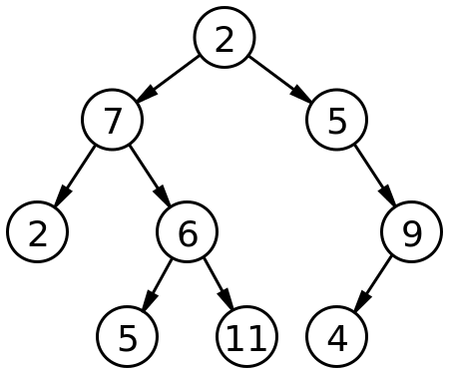
Binäre (Such-) Bäume
Grundbegriffe & Traversierung

Slide 2
1. Aufbau & Grundbegriffe

Slide 3
Binäre Bäume – Aufbau

Slide 4
Binäre Bäume – Eigenschaften
Knoten:
Tiefe = Knoten auf dem Pfad zur Wurzel
Grad = Anzahl Nachfolger
Bäume:
Höhe = höchste Tiefe eines Knotens
Ordnung = max. Anzahl Nachfolger eines Knotens
Ausgefüllt = Jeder innere Knoten hat max. Nachfolger
Vollständig = Jedes Niveau hat max. Knoten
Ein ausgefüllter Baum 2. Ordnung
Ein vollständiger Baum 2. Ordnung

Slide 5
Binäre Suchbäume
Binärer Baum mit Einschränkungen:
Jeder Knoten hat einen Schlüssel
Knoten im linken Teilbaum sind kleiner als Wurzel
Knoten im rechten Teilbaum sind größer als Wurzel

Slide 6
Binärer Suchbaum – Suchen eines Elements
Suche funktioniert über den Index / Schlüssel
Maximale Laufzeit: Höhe + 1
Je geringer die Höhe, desto effektiver (siehe AVL-Baum)
Suche nach 3:
3 < 4
3 > 2
3 = 3

Slide 7
Binärer Suchbaum – Einfügen eines Elements

Slide 8
Binärer Suchbaum – Löschen eines Elements
Fall 1: Keine Nachfolger
Fall 2: Einen Nachfolger
Fall 3: Zwei Nachfolger
Löschen bei zwei Nachfolgern
Löschen bei keinem Nachfolger
Löschen bei genau einem Nachfolger

Slide 9
Traversierung
Algorithmus zum kompletten Durchlaufen eines binären Baumes:
Preorder (Hauptreihenfolge): Wurzel – Links – Rechts
Inorder (Symmetrische Reihenfolge): Links – Wurzel – Rechts
Postorder (Nebenreihenfolge): Links – Rechts – Wurzel
Traversierung in der Postorder-Reihenfolge
Traversierung in der Inorder-Reihenfolge
Traversierung in der Preorder-Reihenfolge

Slide 10
2. Implementierung

Slide 11
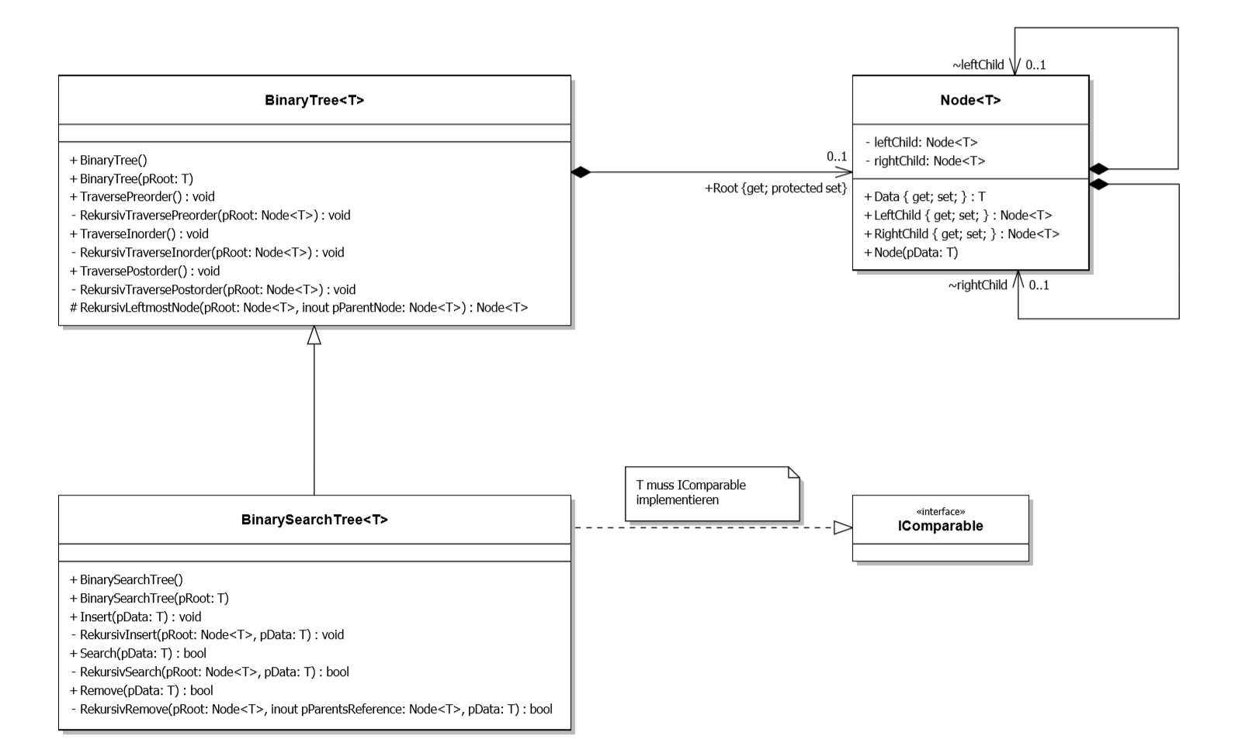

Slide 12
Viel Erfolg bei der Klausur!
Alle Unterlagen: https://github.com/Bennet303/BinarySearchTree
Quelle: ETH Zürich – Leitprogramm zu Binären Suchbäumen

